Slide 1
Набор 6.

Slide 2
Зимой река покрылась льдом.

Slide 4
Мальчик подарил маме цветы.

Slide 6
Дежурные стёрли пыль с доски.

Slide 8
Колхозники работают на лугу.

Slide 10
На огород забрались цыплята.

Slide 12
Мы жили возле берёзовой рощи.

Slide 14
Набор 6.

Slide 15
Солнце спряталось за лесок.

Slide 17
Сильнее дует осенний ветер.

Slide 19
На волнах плывёт белый парус.

Slide 21
В октябре копают картофель.

Slide 23
Кругом разлит осенний покой.

Slide 25
Смирнов Коля – рабочий завода.

Slide 27
Набор 6.

Slide 28
С крыш падает частая капель.

Slide 30
На сосне было старое гнездо.

Slide 32
У подъезда висит объявление.

Slide 34
В траве гудит пушистый шмель.

Slide 36
Внимательно слушай учителя.

Slide 38
Повалил мелкий сыпучий снег.

Slide 40
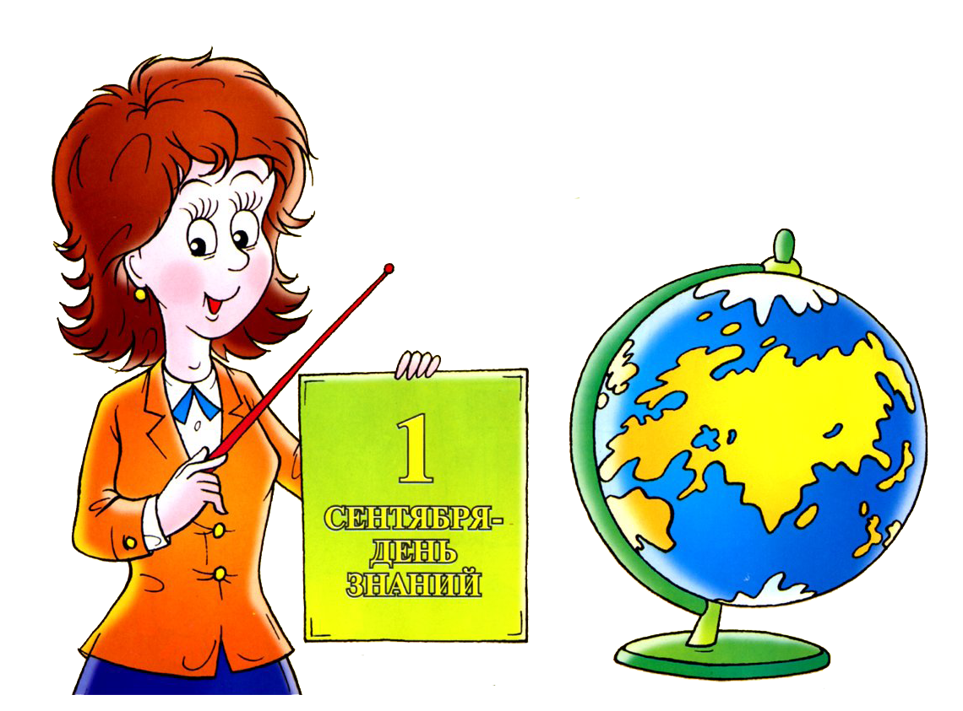
Набор 6.

Slide 41
На полях золотится пшеница.

Slide 43
В Чёрном море есть дельфины.

Slide 45
Мы живём в крае хлебов и песен.

Slide 47
В Ейске лечат многие болезни.

Slide 49
Из портов Туапсе вывозят хлеб.

Slide 51
Осенью пашут поля под озимые.

Slide 53
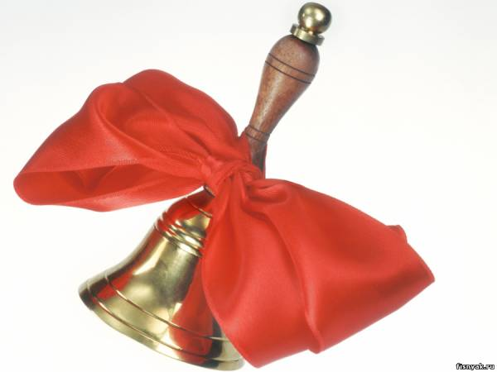
Набор 6.

Slide 54
По улице мчался автомобиль.

Slide 56
Дети заняли места в вагонах.

Slide 58
Васильки – это полевые цветы.

Slide 60
Одному ехать – и дорога длинна.

Slide 62
Лопата – молодец, говорит боец.

